Slide 1
Darwin Ed
Asignación de aulas
Notes:
Nancy

Slide 2
Darwin Ed
Es un sistema que apoya la programación académica que facilita y disminuye la operatividad del proceso de asignación de recursos (físicos y docentes) presentando alternativas que optimizan el uso de los mismos.
La SERUA inicia con el proceso en Mayo 2016 para pilotear con Puebla, después de haberlo implementado en Mayab
El sistema Darwin Ed, se desarrolla de acuerdo a las necesidades de cada campus. El tiempo de aplicación depende del llenado de las fases.
Puebla Inicia con la primera fase en Agosto de 2016
Notes:
Nancy

Slide 3
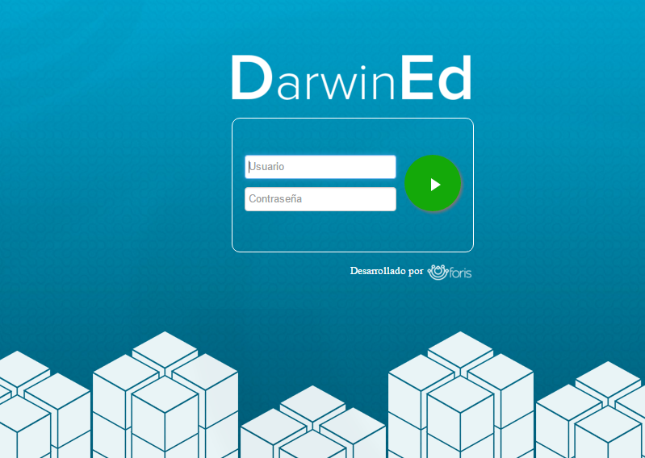
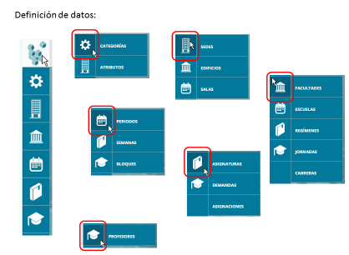
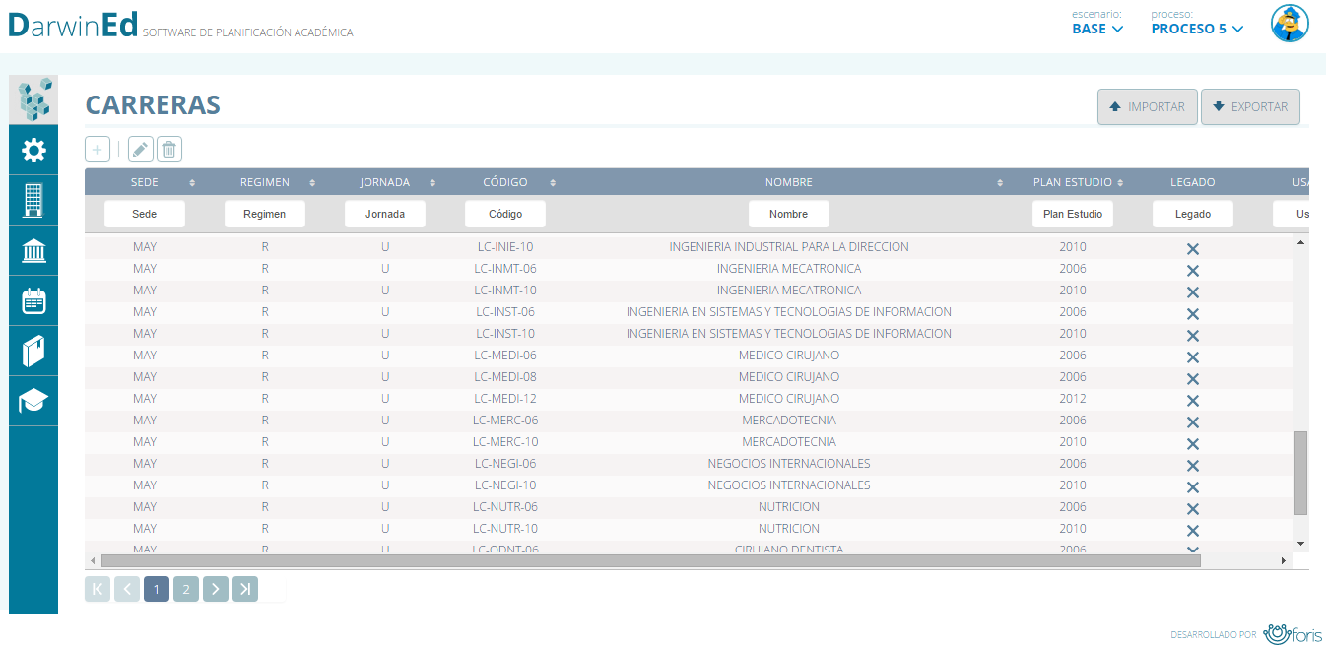
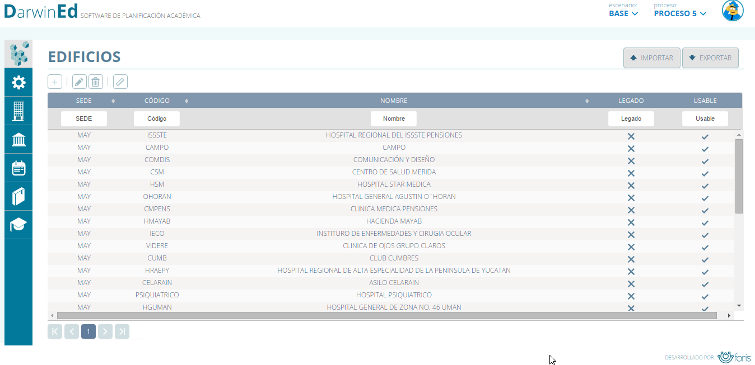
Notes:
Nancy

Slide 4
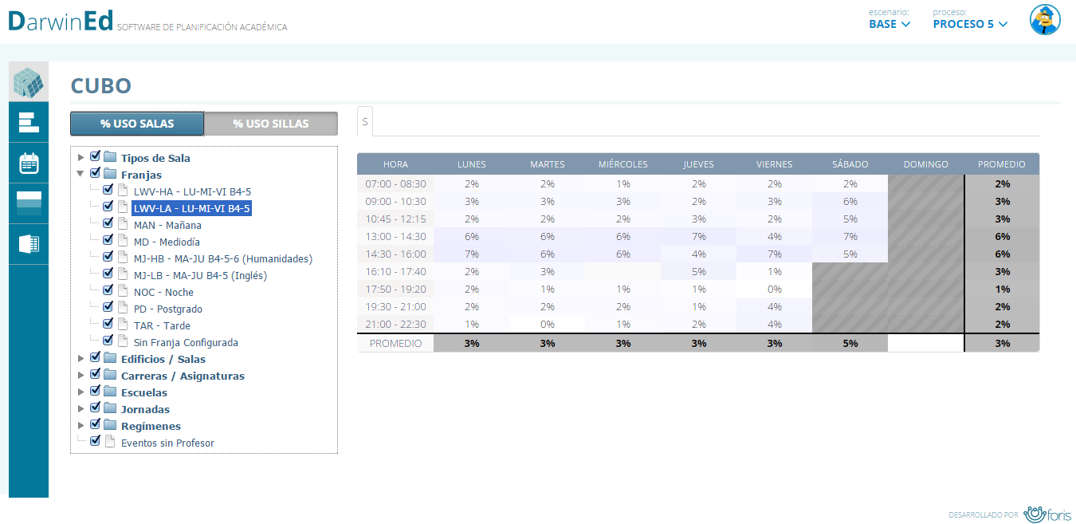
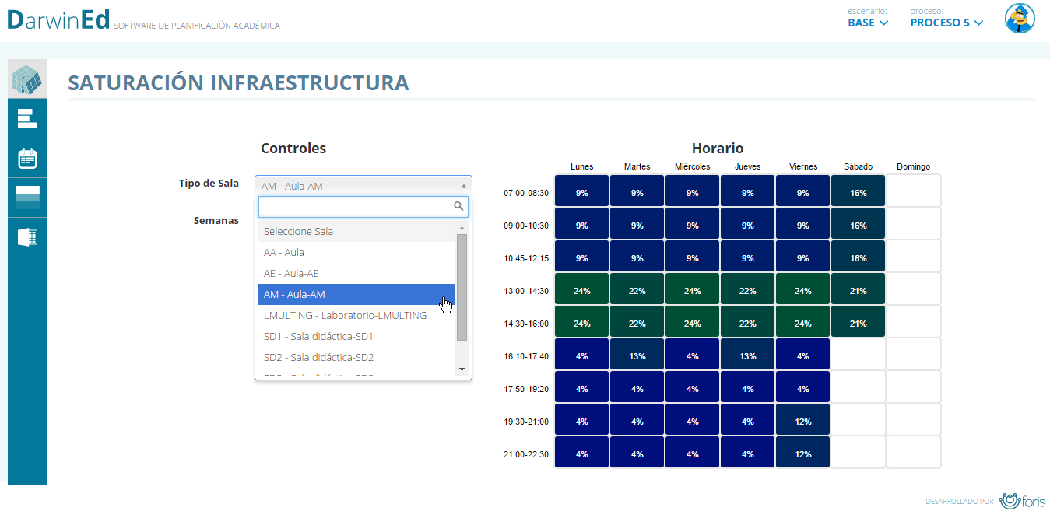
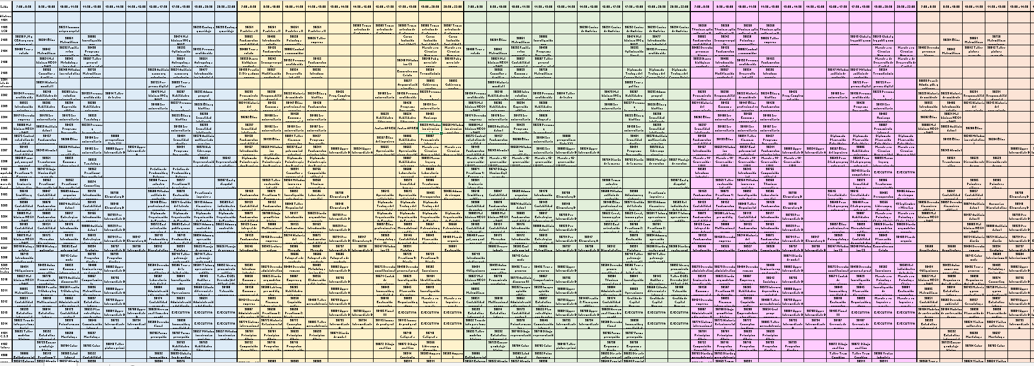
Cubo (Uso de salas)…
Notes:
Nancy

Slide 5

¿Cómo funciona?
Correcta asignación de salones disponibles
Proceso de asignación de salas, materias, horarios y profesores
Optimiza
Objetivo principal
Cada uno con características especiales configurables
Notes:
Itzel

Slide 6
Ventajas adicionales
Optimiza
Generando soluciones
Reducciones en los costos de infraestructura
Reducciones en los costos de personal
Notes:
Itzel

Slide 7
Proceso DarwinEd
Piloto 2017
Levantamiento de catálogos
Infraestructura
Configuración de asignaturas
Comparación
Mallas Curriculares
Malla curricular
Programación Real 2017
Levantamiento datos 2017
Relación malla curricular - docentes
Carga de Catálogos a DarwinEd
Ciclo iterativo: Simulación/Análisis/Corrección
Periodo 201760 ya con asignación – 201810 sin salas asignadas.
Se logra 98.5% de asignación en el periodo 201810.
Cierre piloto comparativo
Notes:
Itzel

Slide 8

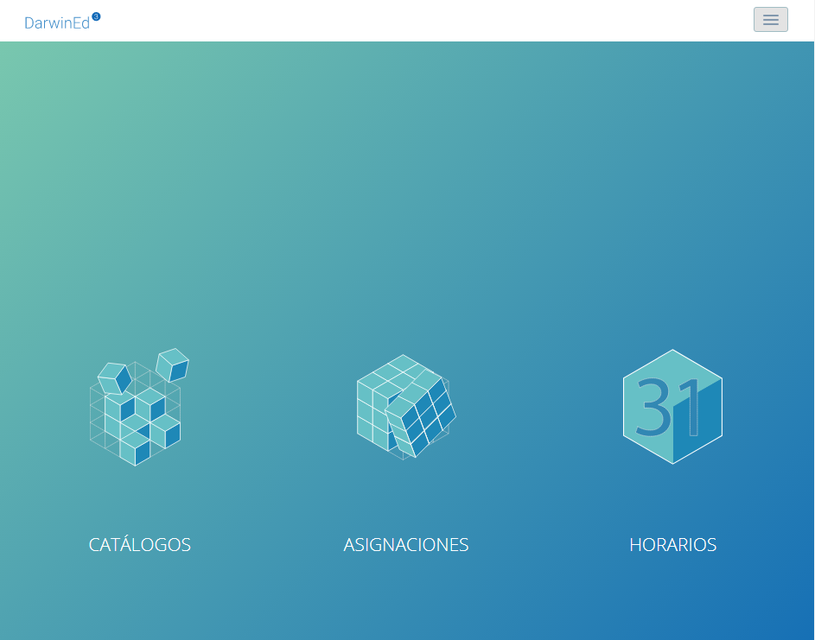
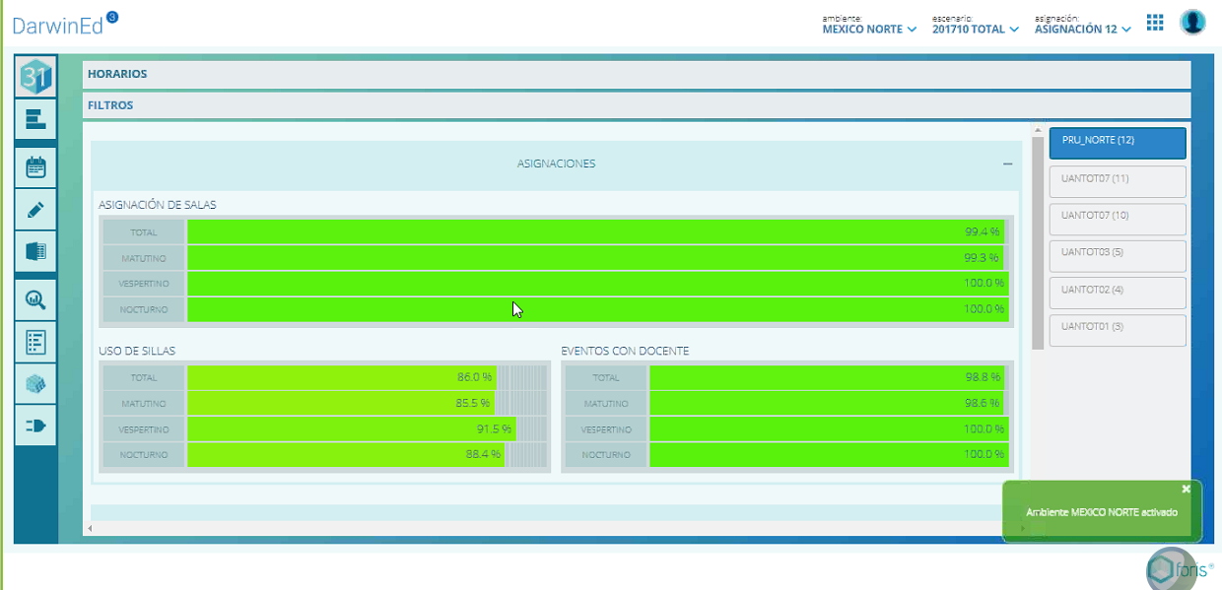
Versión 3.0
Primer Anáhuac en usar la última versión de DarwinEd
Periodo 201840
Asignación de espacios con DarwinEd
Proporciona estadísticas de ocupación
Brinda numero mínimo de inscritos por materia (eficiencia)
Reduce NRC’s
Reducir costos y agilizar tiempos
Notes:
Itzel

